Slide 1

Дети войны 1941-1945гг.
Им было столько же, как вам…
Notes:
Обложка

Slide 2
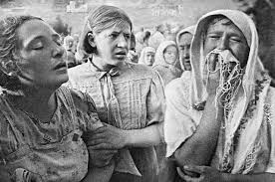
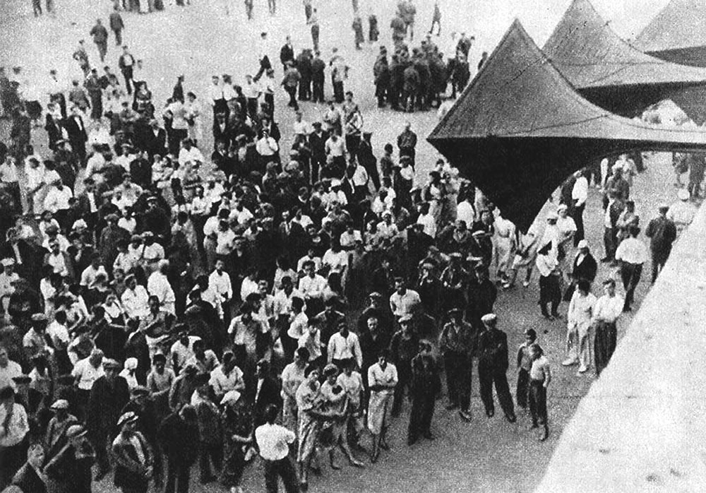

1 СТРАНИЦА
« ВСТАВАЙ, СТРАНА
ОГРОМНАЯ…»
Notes:
Обложка

Slide 3
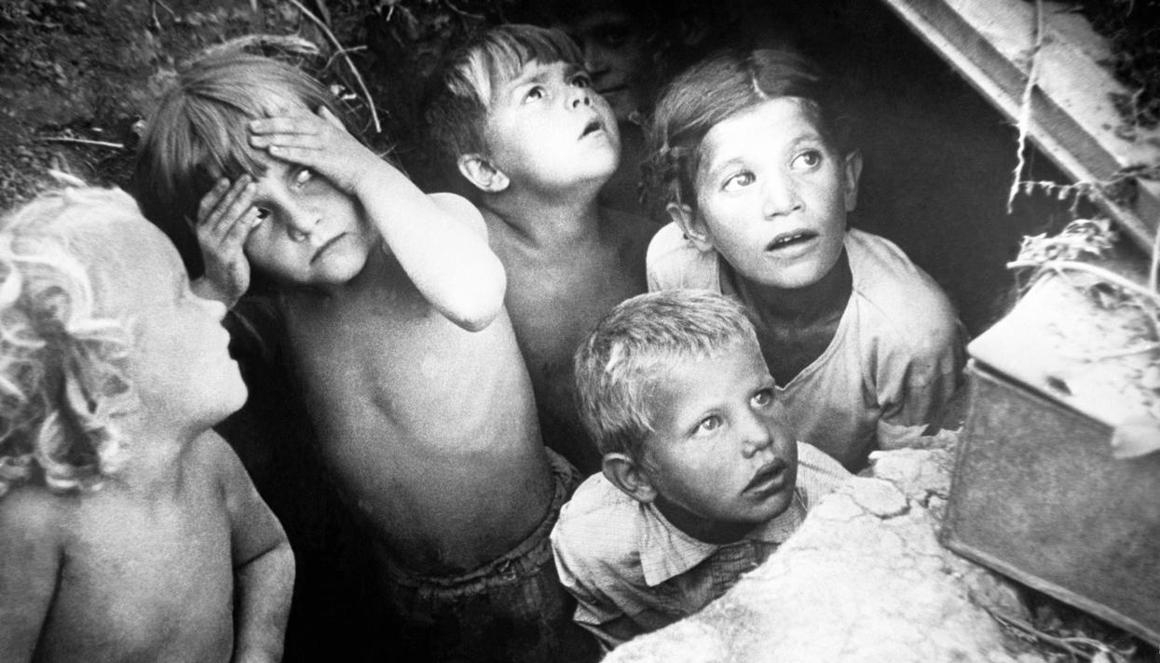
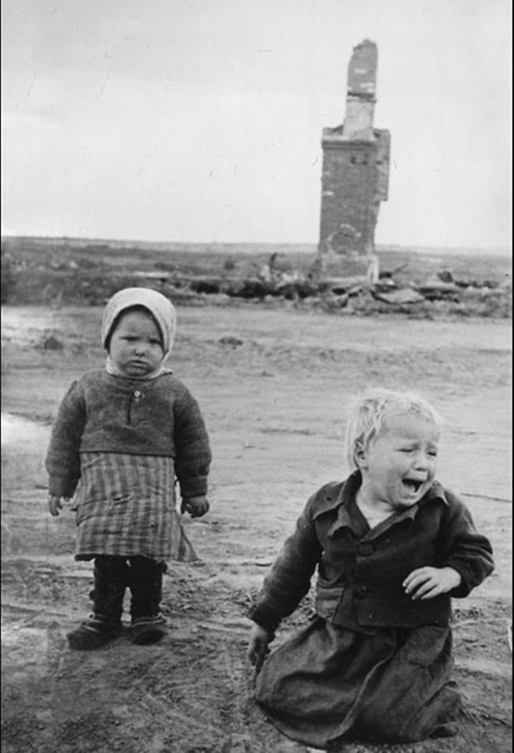
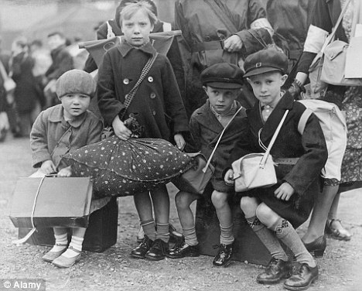
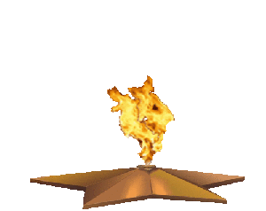


Slide 4
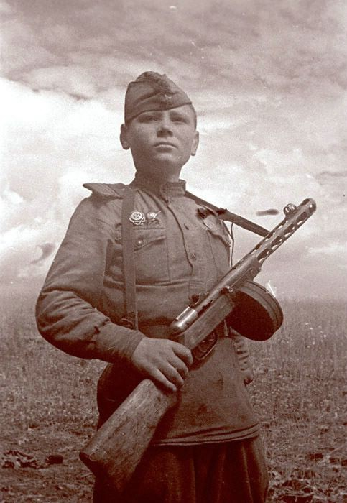
2 СТРАНИЦА
«Дети – сыны полка»
Notes:
Обложка

Slide 5
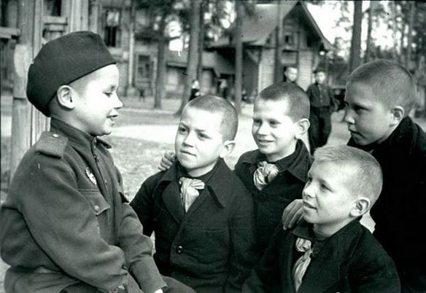
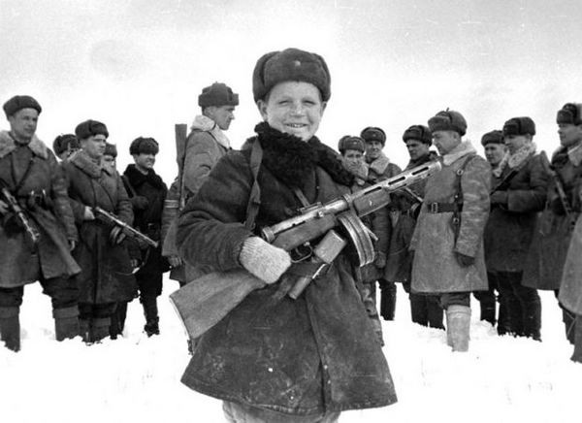
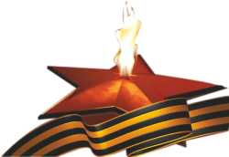
Беседа школьников с ребенком, участником боевых действий.
Ребенок на передовой.

Slide 6
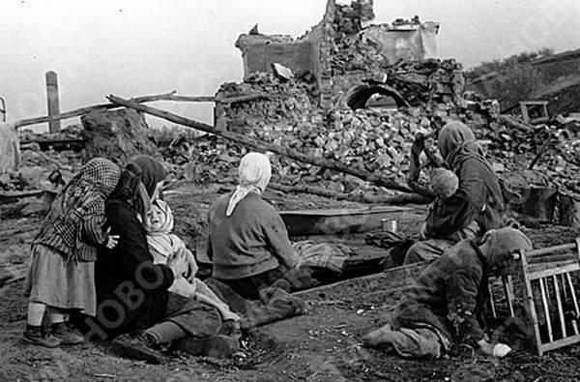
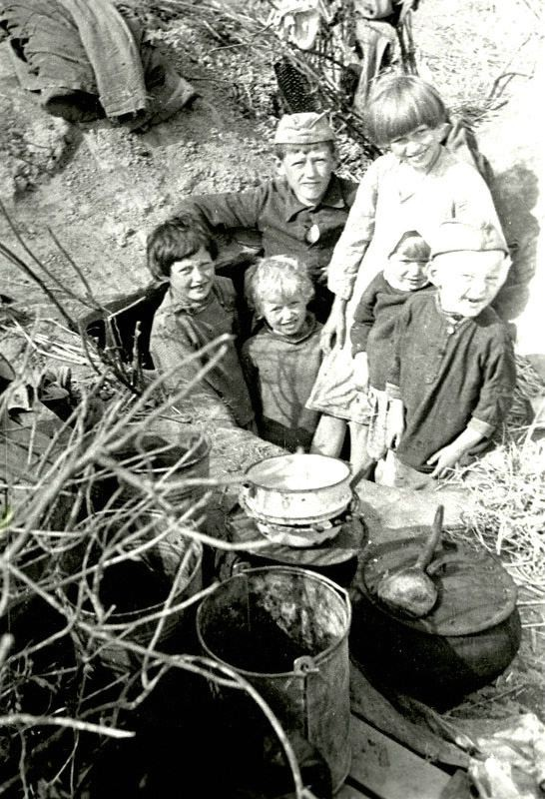
3 СТРАНИЦА
«Дети в тылу»
Notes:
Обложка

Slide 7
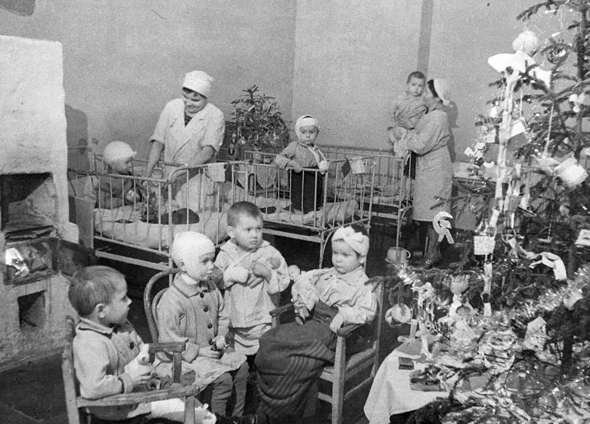
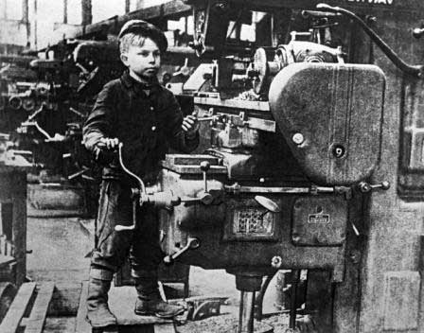
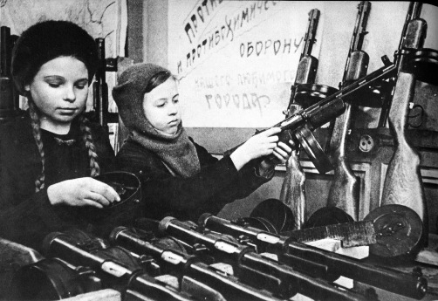

Slide 8
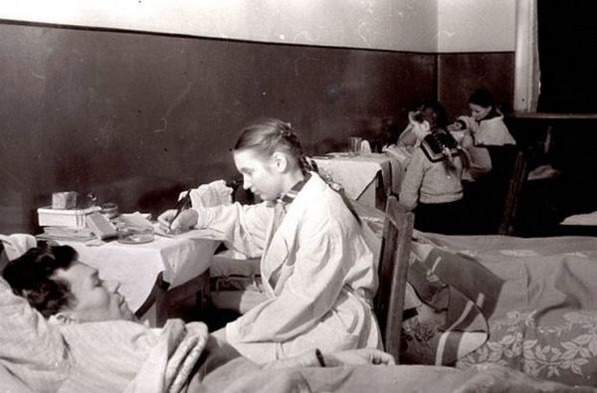
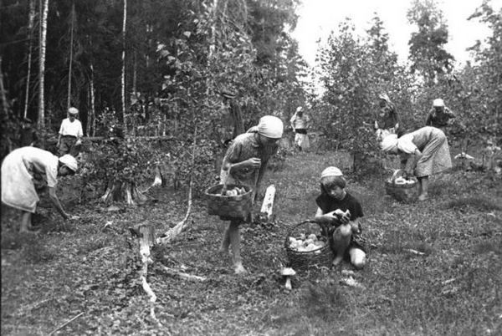
Девочки ухаживают в госпиталях за ранеными
Сбор грибов и ягод для отправки на фронт

Slide 9
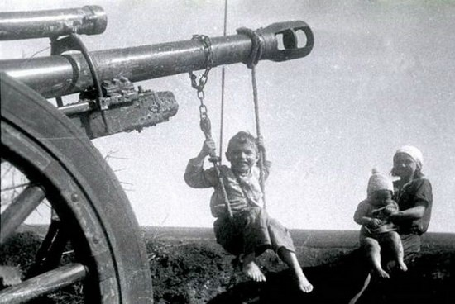
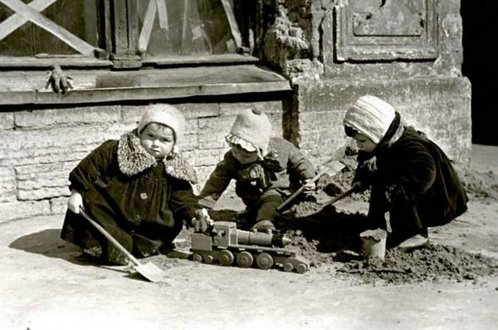
Дети остаются детьми.
Notes:
Дети оставались детьми

Slide 10
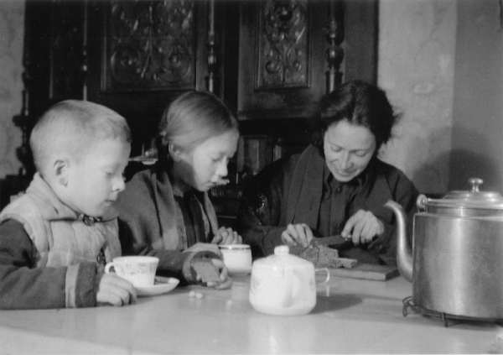
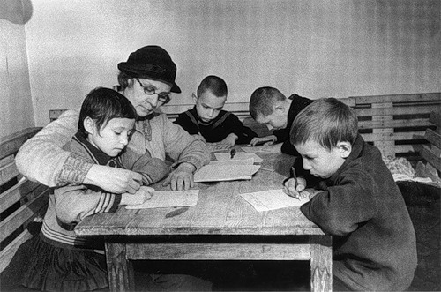
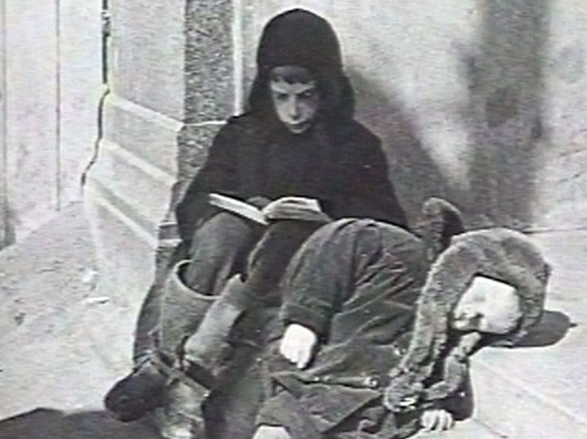
4 СТРАНИЦА
«Дети в блокаде»
Notes:
Обложка

Slide 11
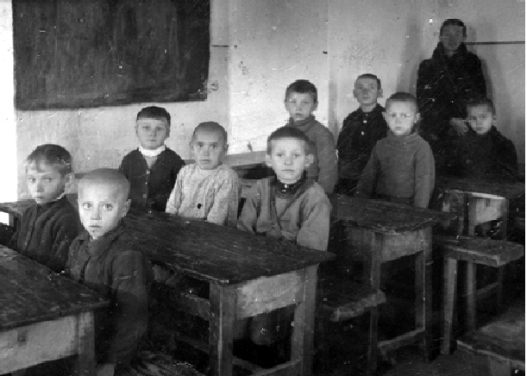
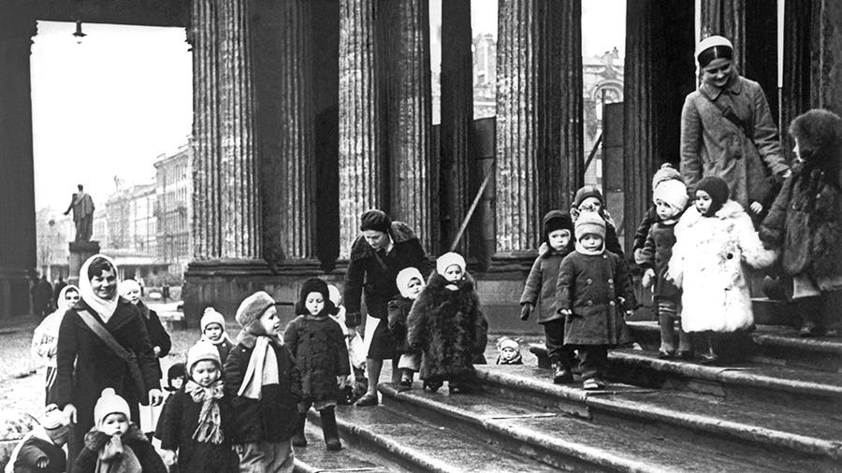

Slide 12
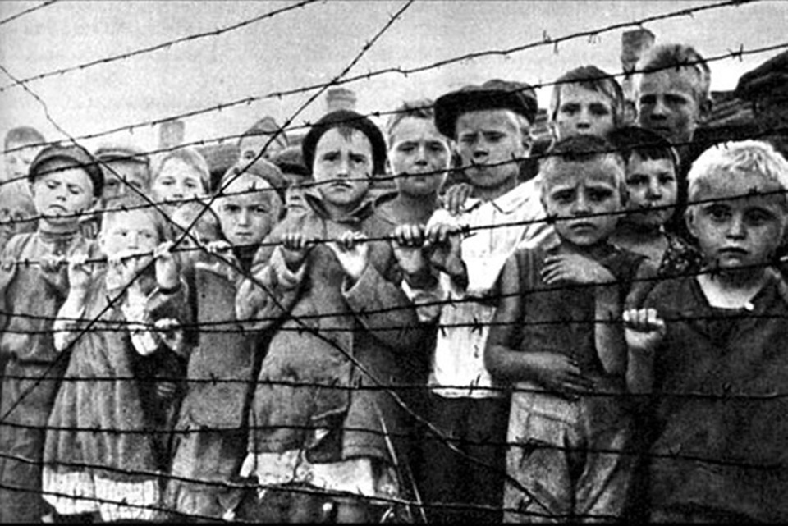
5 СТРАНИЦА
«Дети в фашистских лагерях»
Notes:
Обложка

Slide 13
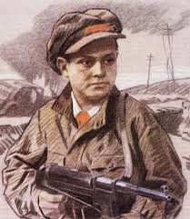
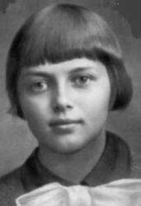
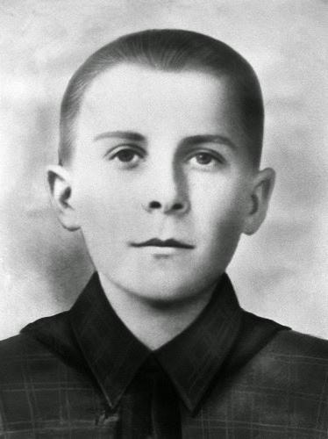
6 СТРАНИЦА
«Дети - партизаны»
Зина Портнова
Леня Голиков
Марат Казей
Notes:
Обложка

Slide 14
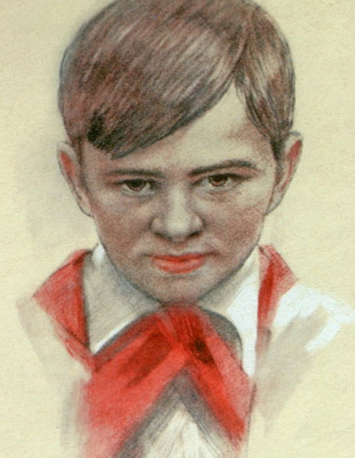
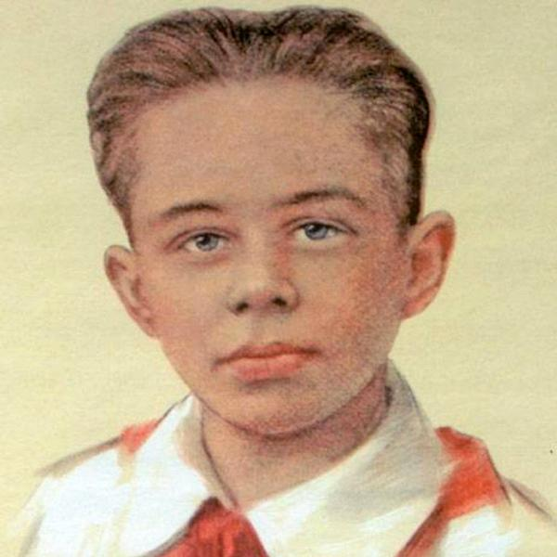
Валя Котик
Володя Дубинин
Notes:
Обложка

Slide 15
4 СТРАНИЦА
«Дети и награды»
В годы Великой Отечественной более 35 тыс. пионеров - юных защитников Родины были награждены боевыми орденами и медалями.
Сотни пионеров были награждены медалью «Партизану Великой отечественной войны», свыше 15 000 — медалью «За оборону Ленинграда», свыше 20 000 - медалью «За оборону Москвы».
Четверо пионеров-героев были удостоены звания Героя Советского Союза: Лёня Голиков, Марат Казей, Валя Котик, Зина Портнова.
Notes:
Обложка

